Slide 1
NHIỆT LIỆT CHÀO MỪNG CÁC EM ĐẾN VỚI TIẾT HỌC CỦA MÔN LỊCH SỬ!

Slide 2
KHỞI ĐỘNG
“…Luận cương đến Bác Hồ. Và Người đã khóc
Lệ Bác Hồ rơi trên chữ Lê-nin
Bác reo lên một mình như nói cùng dân tộc
“Cơm là đây! Hạnh phúc đây rồi”.
Đoạn thơ nhắc đến sự kiện nào trong quá trình hoạt động của Bác?

Slide 3
Sự kiện được nhắc đến trong quá trình hoạt động của Bác qua bài thơ “Người đi tìm hình của nước” (Chế Lan Viên): Giờ phút Bác tiếp nhận “Luận cương của Lê-nin”. Đây là là giờ phút mang tính thời đại và vô cùng trọng đại.

Slide 4
Vai trò: giúp Bác tìm thấy phương hướng và đường lối cơ bản của phong trào cách mạng giải phóng dân tộc.
Kẻ thù: thực dân Pháp, bọn phong kiến.
Nòng cốt: giai cấp công nhân, nông dân.
Bác khẳng định: “Muốn cứu nước và giải phóng dân tộc không có con đường nào khác con đường cách mạng vô sản”. Ðây là cơ sở tư tưởng để Bác vững bước đi theo con đường cách mạng triệt để của chủ nghĩa Mác – Lê-nin.

Slide 5
BÀI 6
HOẠT ĐỘNG CỦA NGUYỄN ÁI QUỐC VÀ SỰ THÀNH LẬP ĐẢNG CỘNG SẢN VIỆT NAM

Slide 6
KHỞI ĐỘNG

Slide 7
NỘI DUNG BÀI HỌC
Hoạt động của Nguyễn Ái Quốc từ năm 1918 đến 1930
01
Sự thành lập của Đảng Cộng sản Việt Nam.
02

Slide 8
01
HOẠT ĐỘNG CỦA NGUYỄN ÁI QUỐC
TỪ NĂM 1918 ĐẾN 1930

Slide 9
THẢO LUẬN NHÓM
Khai thác Hình 6.1, thông tin mục 1 SGK tr.26, 27 và hoàn thành Phiếu học tập số 1: Nêu những nét chính về quá trình hoạt động của Nguyễn Ái Quốc trong những năm 1918 – 1930.
Nhóm 1:
Tìm hiểu hoạt động của Nguyễn Ái Quốc tại Pháp.
Nhóm 2:
Tìm hiểu hoạt động của Nguyễn Ái Quốc tại Liên Xô.
Nhóm 3:
Tìm hiểu hoạt động của Nguyễn Ái Quốc tại Trung Quốc.

Slide 10
PHIẾU HỌC TẬP SỐ 1
1. Nêu những nét chính về hoạt động của Nguyễn Ái Quốc trong những năm 1918 – 1930.
Thời kì | Hoạt động
1919 – 1922 (tại Pháp)
1923 – 1924 (tại Liên Xô)
1925 – 1930 (tại Trung Quốc)
2. Nêu ý nghĩa của sự kiện T7/1920 và T12/1920 trong quá trình hoạt động của Nguyễn Ái Quốc.

Slide 11
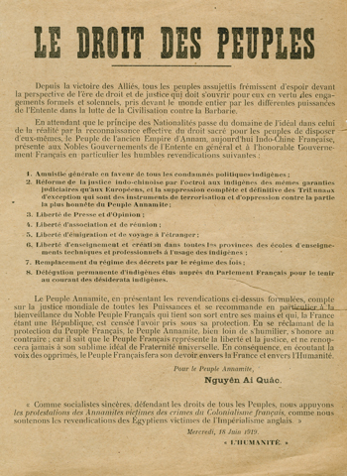
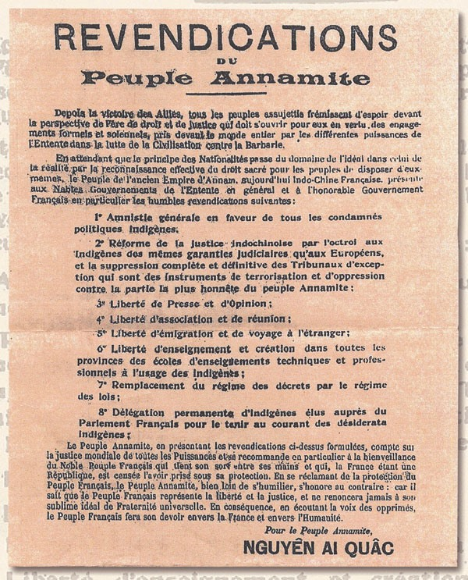
Hoạt động của Nguyễn Ái Quốc tại Pháp
Gia nhập Đảng xã hội Pháp.
Gửi bản Yêu sách của nhân dân An Nam tại Hội nghị Véc-xai.
Bản Yêu sách của nhân dân An Nam gửi tới Hội nghị Vecxay.
Đầu 1919
6/1919

Slide 12
Bản yêu sách của nhân dân An Nam

Slide 13
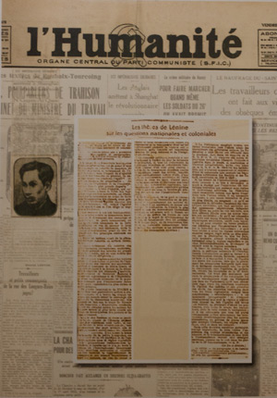
Hoạt động của Nguyễn Ái Quốc tại Pháp
Gia nhập Đảng xã hội Pháp.
Gửi bản Yêu sách của nhân dân An Nam tại Hội nghị Véc-xai.
Đọc Sơ thảo lần thứ nhất những Luận cương về vấn đề dân tộc và vấn đề thuộc địa của Lê-nin.
Báo Nhân đạo đã đăng toàn văn Sơ thảo lần thứ nhất những Luận cương về vấn đề dân tộc và vấn đề thuộc địa của Lênin.
Đầu 1919
6/1919
7/1920

Slide 14
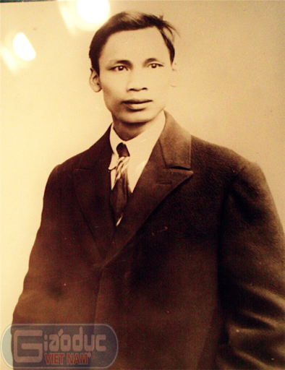
Luận cương của Lênin làm cho tôi rất cảm động, phấn khởi, sáng tỏ, tin tưởng biết bao.
Tôi vui mừng đến phát khóc lên. Ngồi một mình trong buồng mà tôi nói to lên như đang nói trước quần chúng đông đảo:
“Hỡi đồng bào bị đoạ đày đau khổ. Đây là cái cần thiết cho chúng ta, đây là con đường giải phóng chúng ta!”.
-HỒ CHÍ MINH-

Slide 15
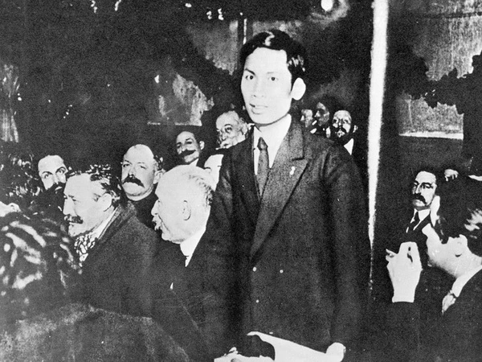
Hoạt động của Nguyễn Ái Quốc tại Pháp
Tham dự Đại hội Tua
Bỏ phiếu tán thành gia nhập Quốc tế Cộng sản.
Tham gia thành lập Đảng Cộng sản Pháp.
Hình 6.1. Nguyễn Ái Quốc (tức Nguyễn Tất Thành) tham dự Đại hội lần thứ 18 Đảng xã hội Pháp ở thành phố Tua (1920)
12/1920

Slide 16
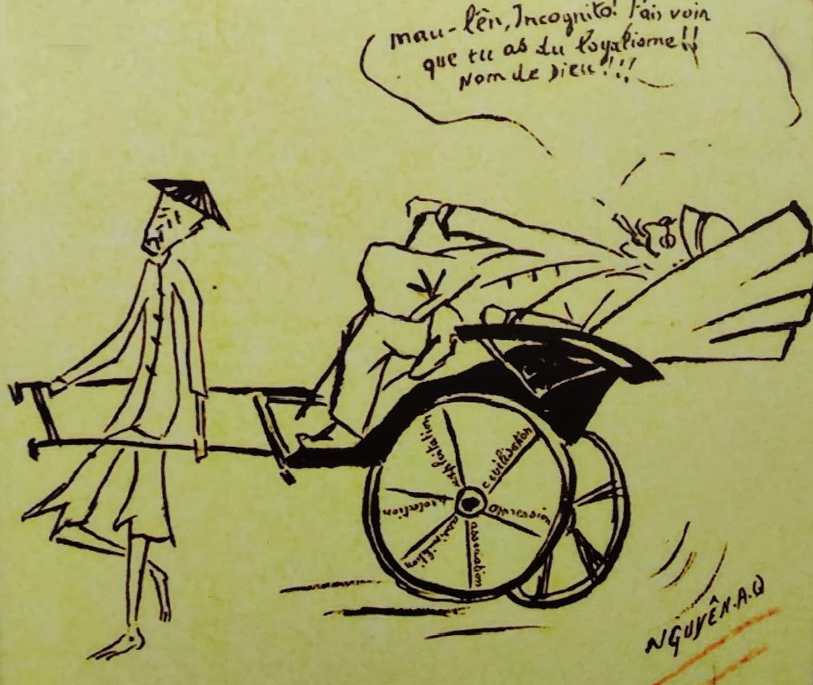
Hoạt động của Nguyễn Ái Quốc tại Pháp
1921
1922
Lập ra Hội Liên hiệp thuộc địa.
Là Chủ nhiệm (kiêm chủ bút) báo Người cùng khổ.
Tranh biếm họa của Nguyễn Ái Quốc cho tờ Người cùng khổ, đời sống người dân dưới ách thống trị của thực dân Pháp

Slide 17
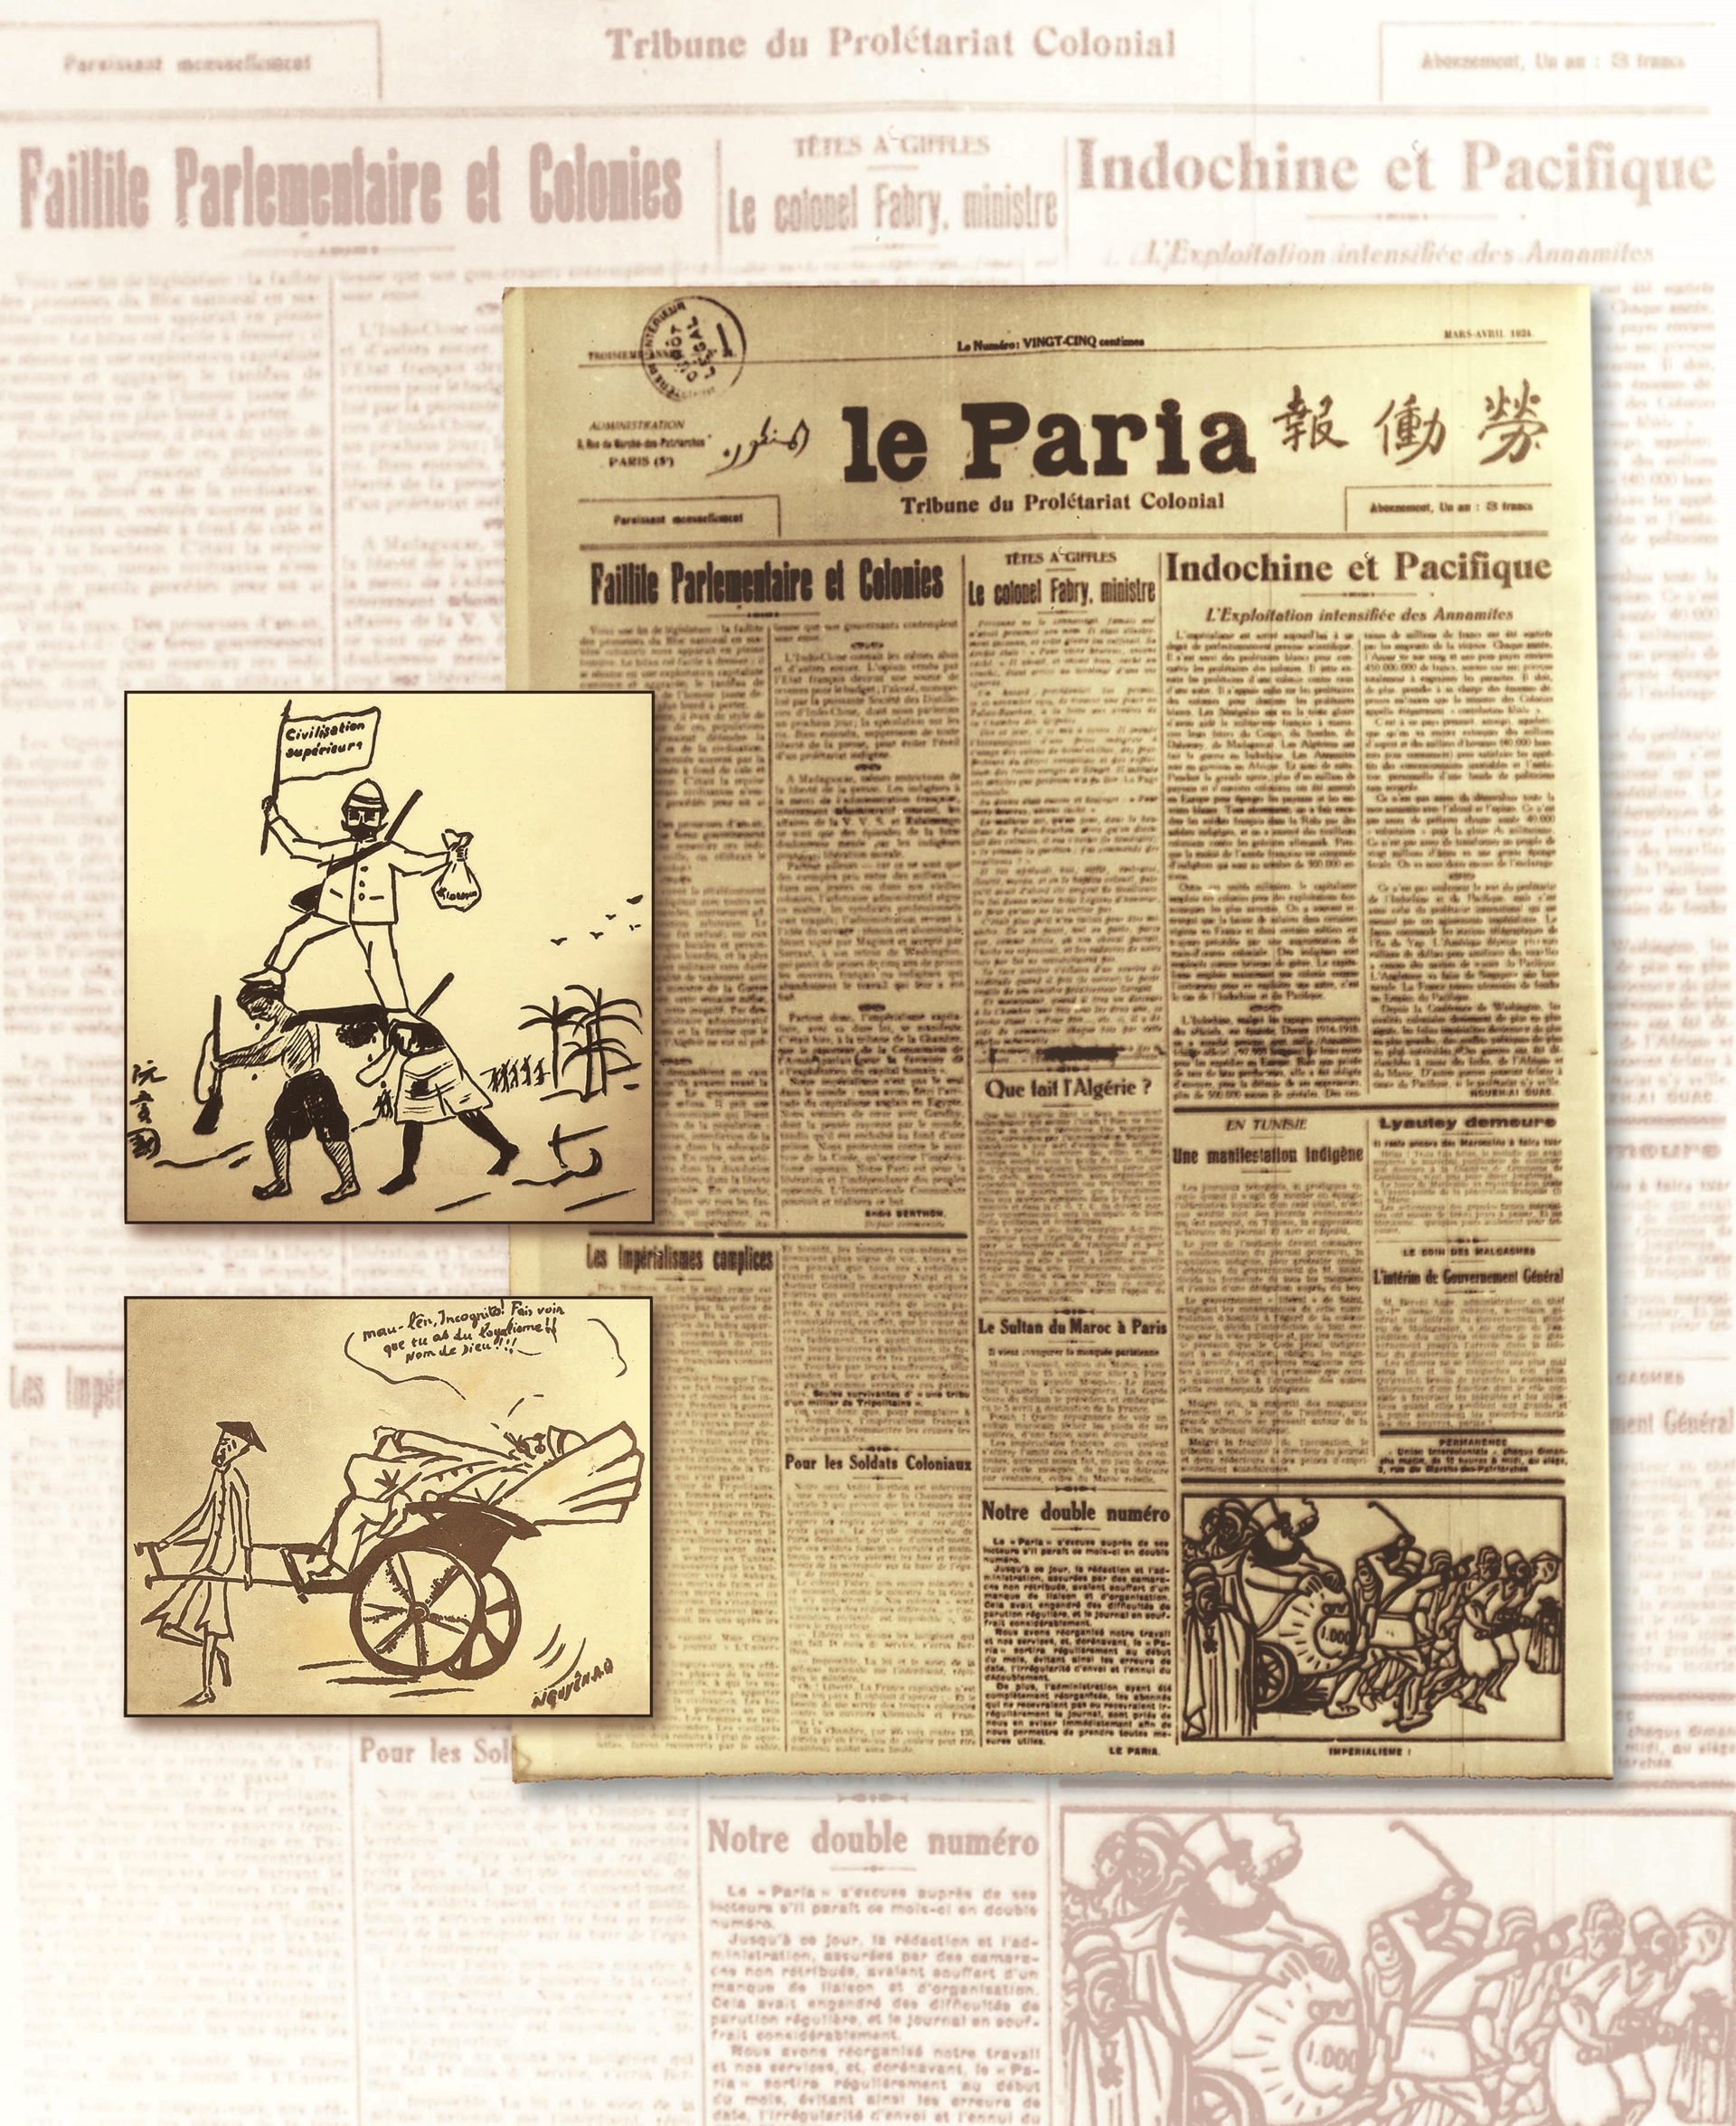
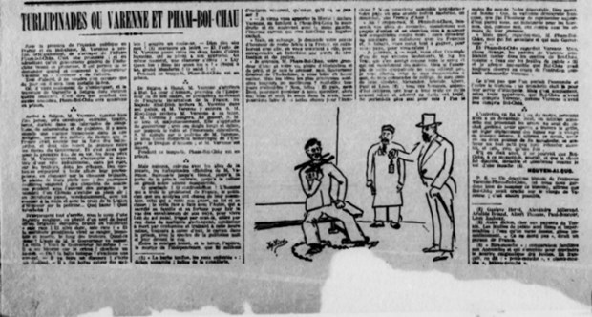
Trò lố hay Varen và Phan Bội Châu - Tác phẩm của Nguyễn Ái Quốc đăng báo La Paria số 36-37 tháng 9 -10/1925.
Báo Người cùng khổ (Le Paria), Cơ quan Ngôn luận của Hội Liên hiệp thuộc địa do Nguyễn Ái Quốc và một số nhà cách mạng sáng lập, phát hành trong những năm 1922-1926 (Số 24, tháng 4-1924)

Slide 18
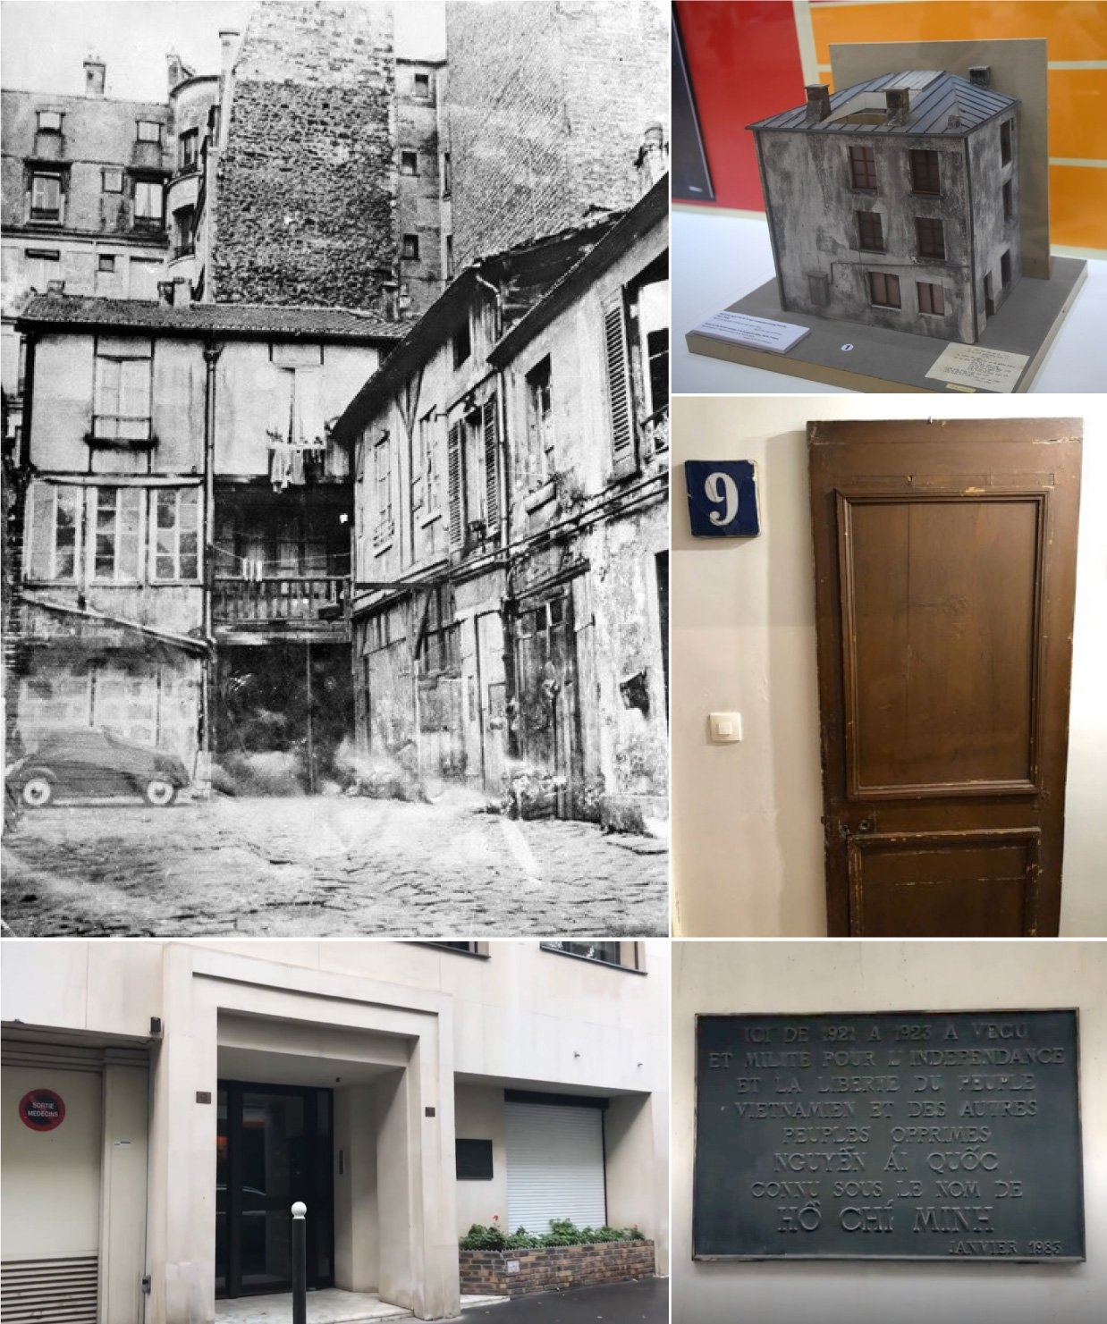
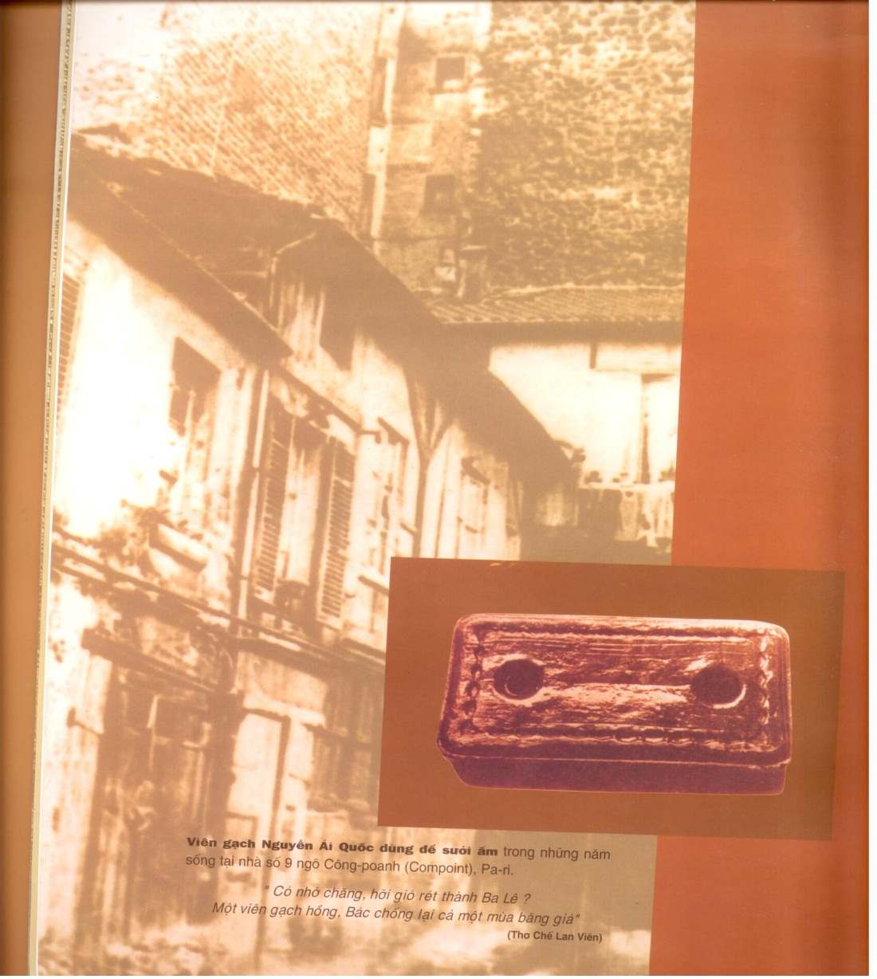
Ngôi nhà số 9, ngõ hẻm Compoint (Paris), nơi Người ở gần 2 năm, từ năm 1920 đến năm 1923.
Có nhớ chăng hỡi gió rét thành Ba Lê
Một viên gạch hồng Bác chống lại cả một mùa băng giá.
“Người đi tìm hình của nước”

Slide 19
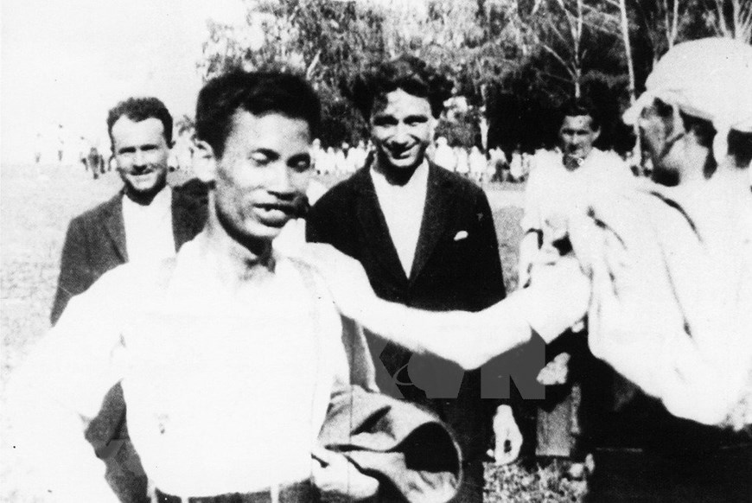
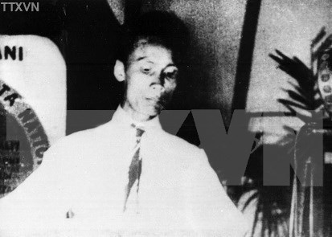
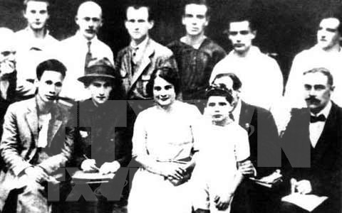
Hoạt động của Nguyễn Ái Quốc tại Liên Xô
10/1923
6/1924
1923 - 1924
được bầu vào Hội đồng Quốc tế Nông dân.
trình bày tham luận tại Đại hội lần thứ V của Quốc tế Cộng sản.
viết bài cho tạp chí Thư tín quốc tế, báo Sự thật.

Slide 20
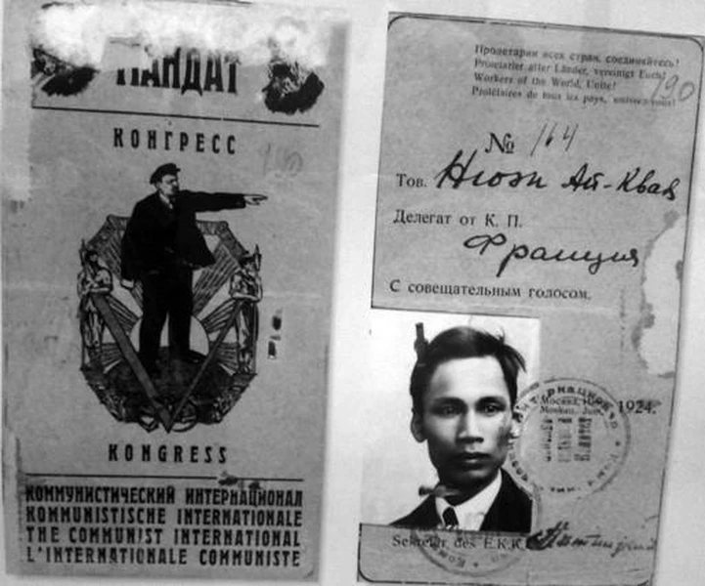
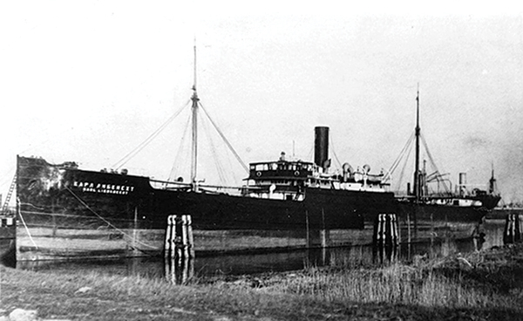
Thẻ đại biểu Nguyễn Ái Quốc tại Đại hội Quốc tế Cộng sản lần thứ V ở Mátxcơva, 17/6 - 8/7/1924
Tàu Karl Liebknecht chở Nguyễn Ái Quốc đến Liên Xô lần đầu tiên, tháng 6-1923.

Slide 21
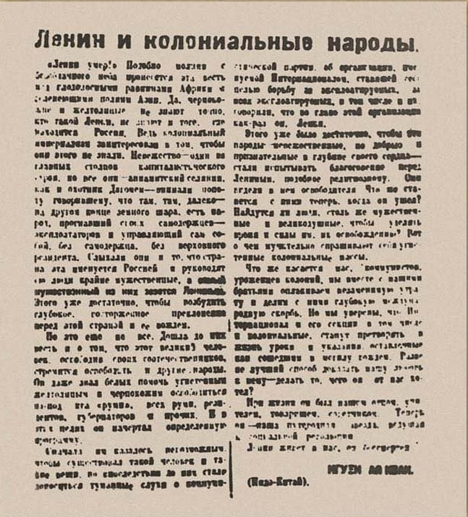
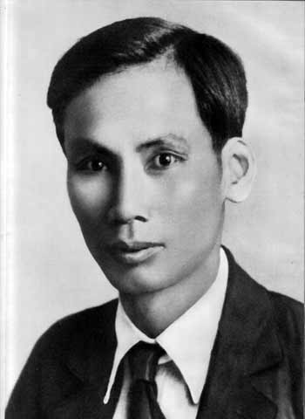
Bài “Lênin và các dân tộc thuộc địa” của Nguyễn Ái Quốc, đăng trên báo Sự Thật, Liên Xô (27/1/1924)
Đồng chí Nguyễn Ái Quốc tại Liên Xô năm 1923

Slide 22
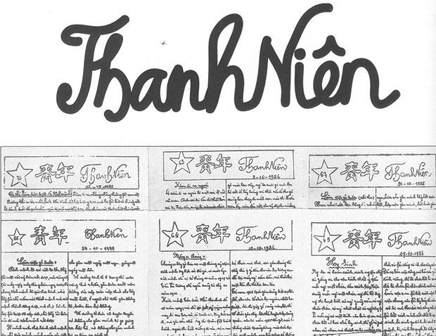
Hoạt động của Nguyễn Ái Quốc tại Trung Quốc
1925 - 1927
Sáng lập Hội Việt Nam Cách mạng Thanh niên, xuất bản tờ báo Thanh niên.
Mở lớp huấn luyện chính trị đào tạo một số thanh niên trở thành cán bộ cách mạng của Hội Việt Nam Cách mạng Thanh niên tại Quảng Châu.
Báo Thanh niên - Tờ báo cách mạng Việt Nam đầu tiên

Slide 23
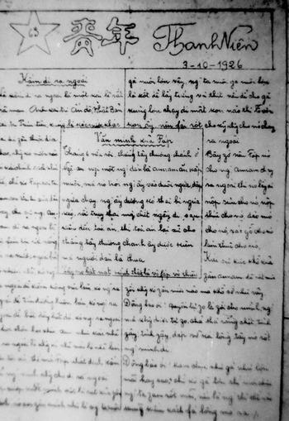
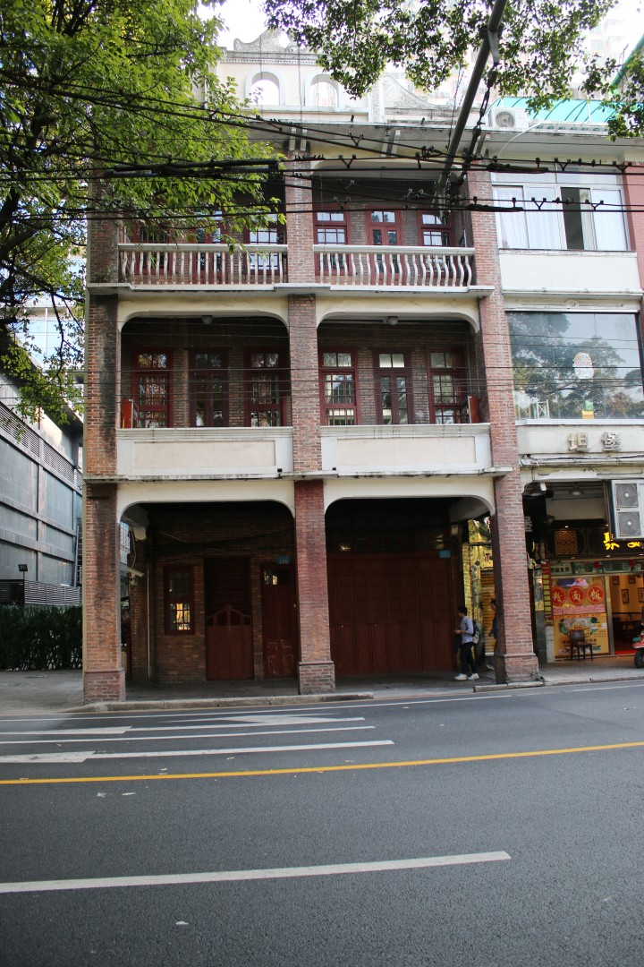
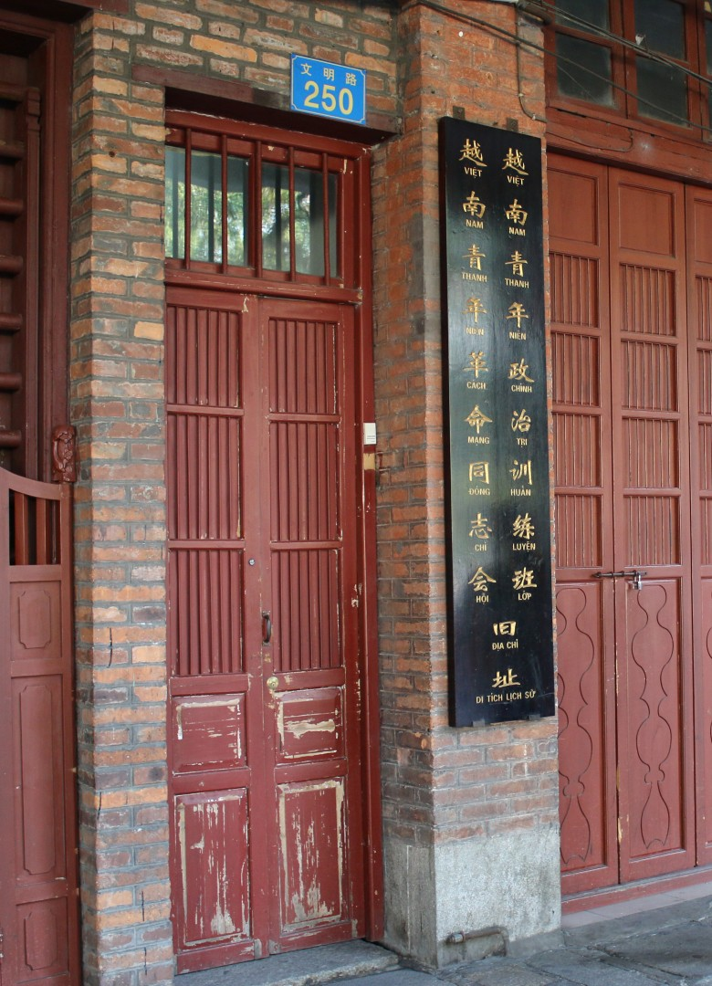
Tuần báo Thanh niên của Hội Việt Nam Cách mạng Thanh niên với chức năng tuyên truyền và vận động.
Ngôi nhà số 13, nay là số 248 - 250, đường Văn Minh, thành phố Quảng Châu, Trung Quốc, trụ sở của Hội Việt Nam Cách mạng Thanh niên, nơi tờ báo Thanh niên xuất bản những số đầu tiên

Slide 24
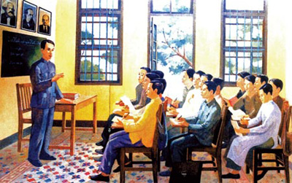
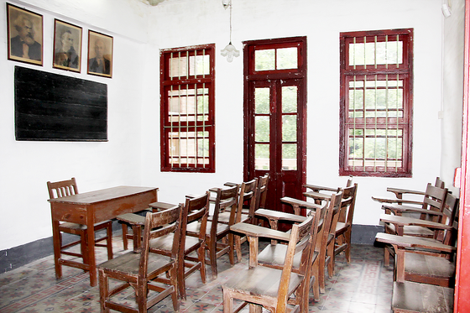
Nguyễn Ái Quốc giảng bài tại lớp huấn luyện cán bộ Cách mạng Việt Nam tại Quảng Châu, Trung Quốc
Lớp học tại Di tích lịch sử trụ sở Hội Việt Nam cách mạng thanh niên ở Quảng Châu - nơi Bác trực tiếp đào tạo những cán bộ lãnh đạo đầu tiên của Đảng.

Slide 25
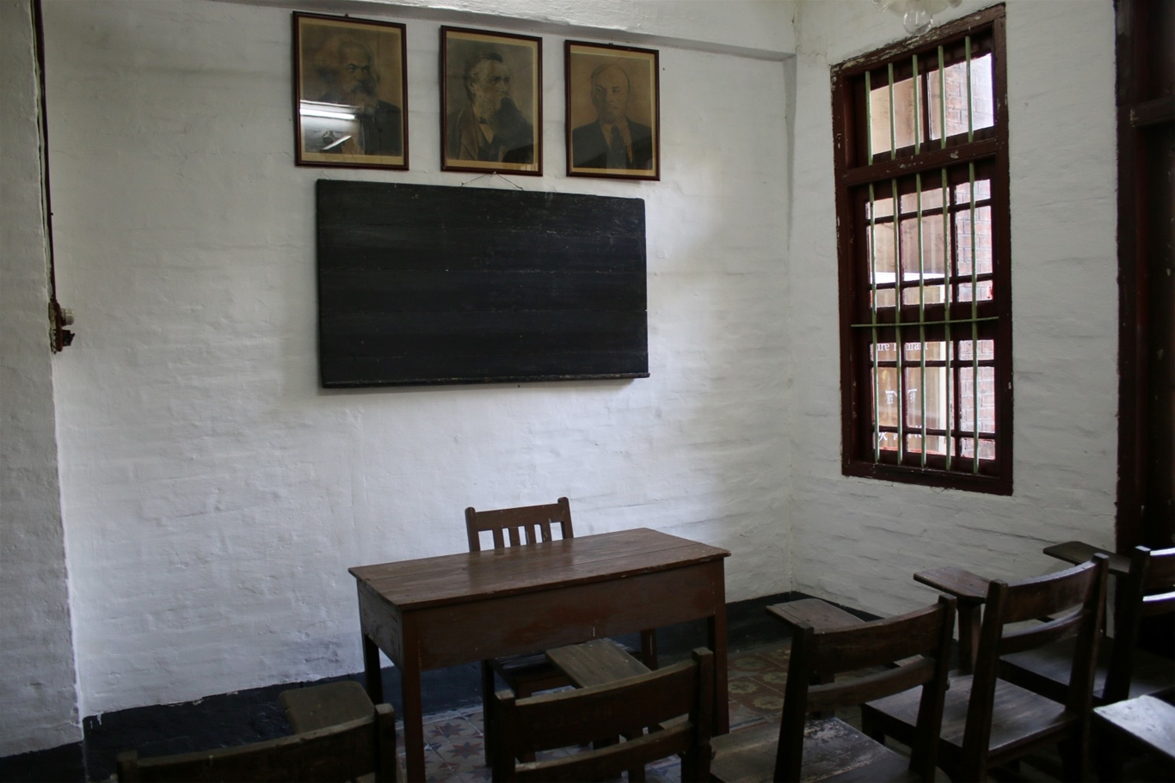
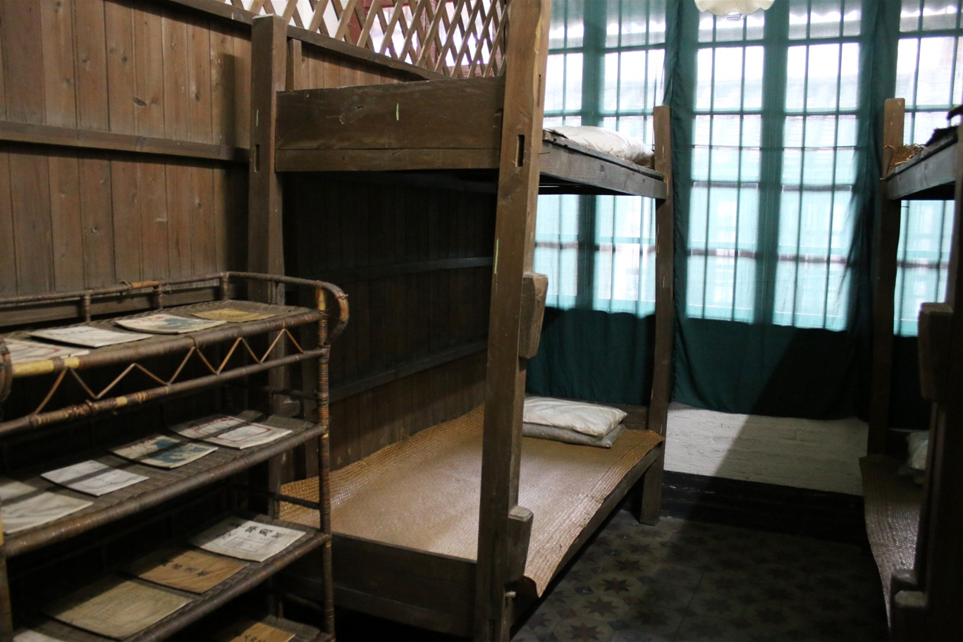
Phòng in kiêm Ký túc xá nữ và Lớp học – nơi Bác từng giảng dạy cho cán bộ, thanh niên Việt Nam tại Di tích lưu niệm Trụ sở Hội Việt Nam Cách mạng Thanh niên

Slide 26
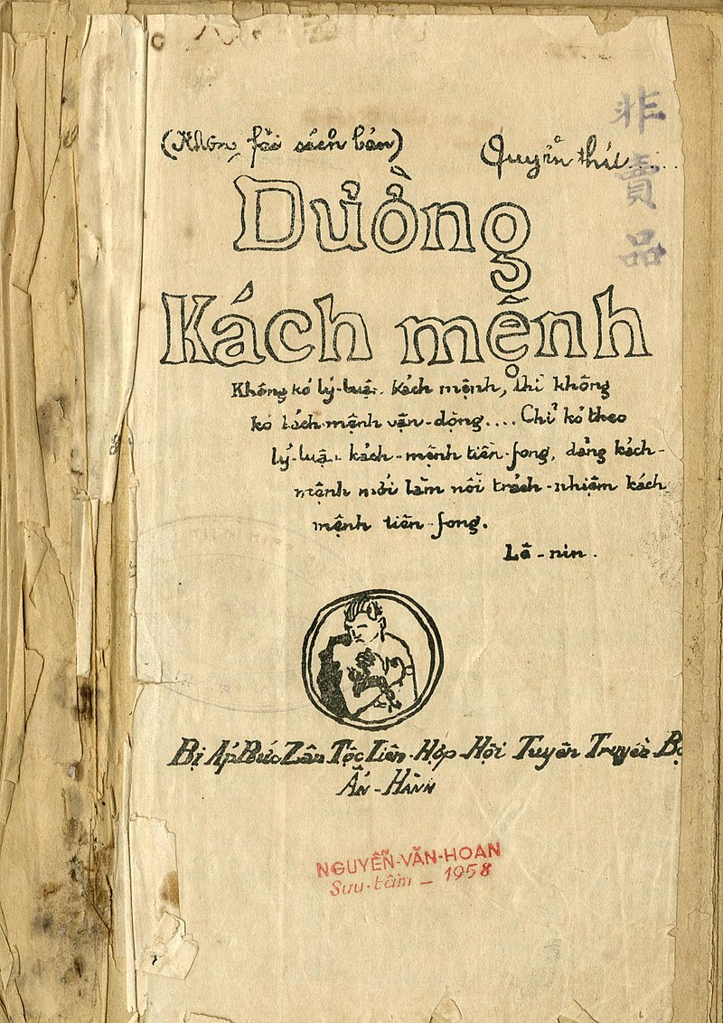
Hoạt động của Nguyễn Ái Quốc tại Trung Quốc
7/1925
Đầu 1927
Tham gia sáng lập Hội liên hiệp các dân tộc bị áp bức.
Xuất bản tác phẩm Đường Kách mệnh.
Bìa tập Đường Kách mệnh, là tập hợp các bài giảng của Nguyễn Ái Quốc tại các lớp bồi dưỡng chính trị do Hội Việt Nam Cách mạng Thanh niên tổ chức.

Slide 27
Nguyễn Ái Quốc viết Đường Kách Mệnh

Slide 28
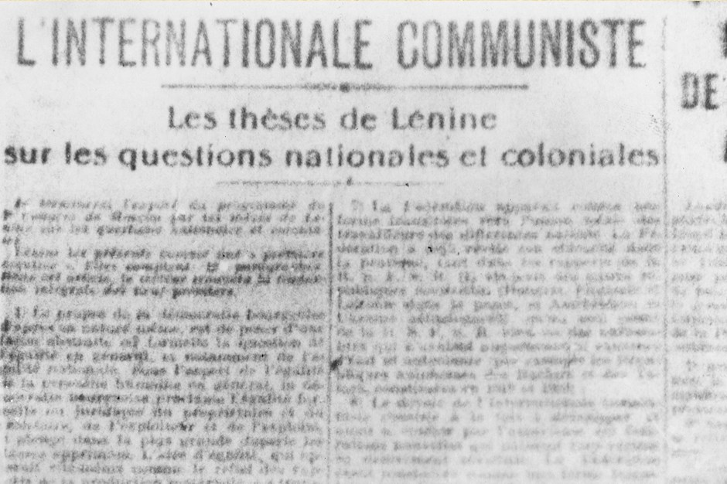
KẾT LUẬN
Hoạt động của Nguyễn Ái Quốc tại Pháp, Liên Xô, Trung Quốc là quá trình tìm thấy con đường cứu nước cho dân tộc và tích cực chuẩn bị toàn diện từ tư tưởng đến tổ chức, cán bộ cho sự thành lập Đảng Cộng sản Việt Nam.
Trích “Sơ thảo lần thứ nhất những Luận cương về vấn đề dân tộc và vấn đề thuộc địa” của Lênin đăng trên Báo L’Humanite, số ra ngày 16 và 17/7/1920

Slide 29
02
SỰ THÀNH LẬP CỦA
ĐẢNG CỘNG SẢN VIỆT NAM

Slide 30
a. Sự ra đời của các tổ chức cộng sản ở Việt Nam
Thảo luận nhóm đôi, khai thác Hình 6.3, thông tin mục 2a SGK tr.28 và trả lời câu hỏi: Nêu quá trình thành lập và ý nghĩa sự ra đời của các tổ chức cộng sản ở Việt Nam.

Slide 31
Hoàn cảnh
1928 – 1929
Chủ nghĩa Mác – Lê-nin được truyền bá sâu vào Việt Nam.
Phong trào công nhân, phong trào yêu nước phát triển mạnh mẽ.
Yêu cầu: cần phải thành lập Đảng Cộng sản để đưa phong trào cách mạng tiếp tục tiến lên.

Slide 32
Quá trình thành lập
Đông Dương Cộng sản Đảng
An Nam Cộng sản Đảng
Đông Dương Cộng sản Liên đoàn
Bắc kỳ
6.1929
Nam kỳ
8.1929
Chi bộ CS
đầu tiên
Trung kỳ
9.1929
7 người
3.1929
6.1925
7.1928
“ vô sản hoá”
Hội VNCMTN
Tân Việt CMĐ

Slide 33
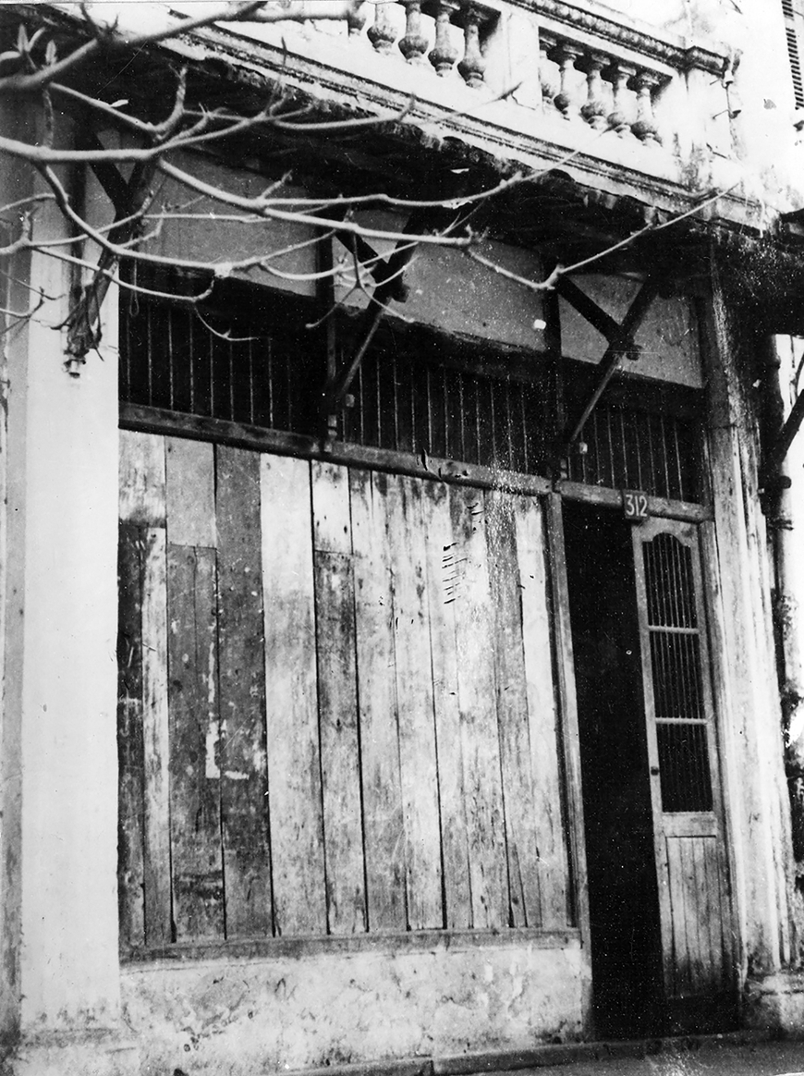
Quá trình thành lập
6/1929
Các đại biểu của Hội Việt Nam Cách mạng Thanh niên ở Bắc Kì họp tại Hà Nội.
Ngôi nhà số 312 phố Khâm Thiên - Hà Nội, nơi ra đời của tổ chức Đông Dương Cộng sản Đảng vào ngày 17-6-1929.
Thành lập Đông Dương
Cộng sản Đảng.

Slide 34
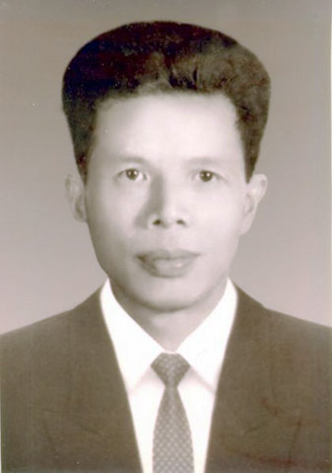
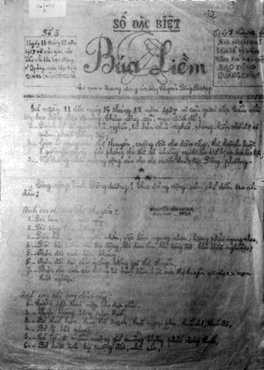
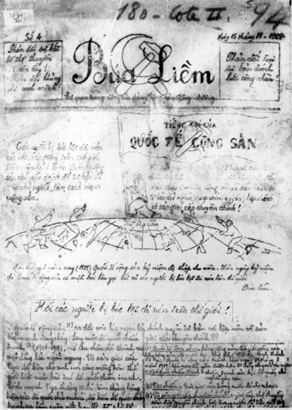
Trần Văn Cung (1906-1977) - Bí thư Chi bộ Cộng sản đầu tiên tại Việt Nam.
Báo Búa Liềm, cơ quan Trung ương của Đông Dương Cộng sản Đảng

Slide 35
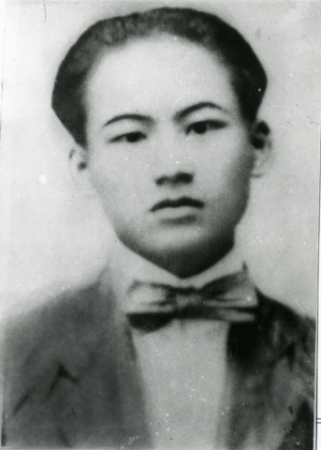
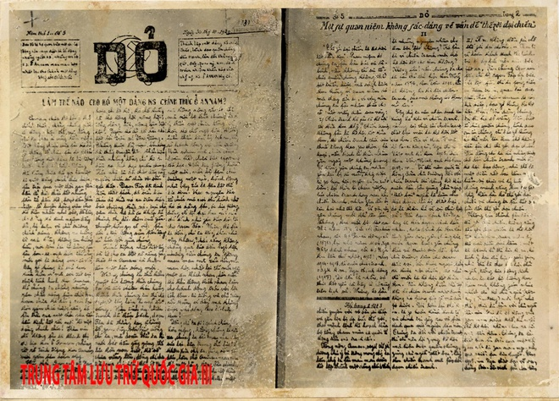
Quá trình thành lập
8/1929
Cán bộ tiên tiến của Hội Việt Nam Cách mạng Thanh niên tại Tổng bộ và Kì bộ Nam Kì.
Đồng chí Châu Văn Liêm (1902-1930), một trong những nhân tố chính tham gia sáng lập ra An Nam Cộng sản Đảng.
Báo “Đỏ”, Cơ quan Tuyên truyền của An Nam Cộng sản Đảng, số ra ngày 30-10-1929.
Thành lập An Nam
Cộng sản Đảng.

Slide 36
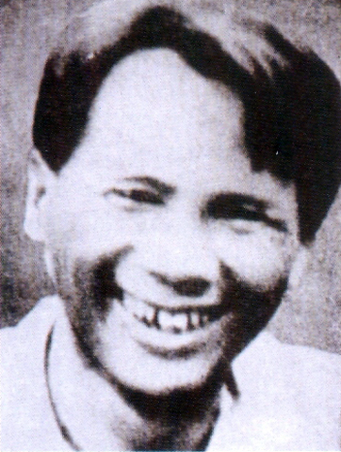
Quá trình thành lập
9/1929
Đảng viên cấp tiến trong
Tân Việt Cách mạng đảng họp ở Sài Gòn.
Hải Triều - Nguyễn Văn Khoa (1908-1954), 1 trong những người tham gia thành lập Đông Dương Cộng sản Liên đoàn.
Thành lập Đông Dương
Cộng sản Liên đoàn.

Slide 37
Quá trình thành lập
6/1929
8/1929
9/1929
Thành lập Đông Dương
Cộng sản Đảng.
Thành lập An Nam
Cộng sản Đảng.
Thành lập Đông Dương
Cộng sản Liên đoàn.

Slide 38
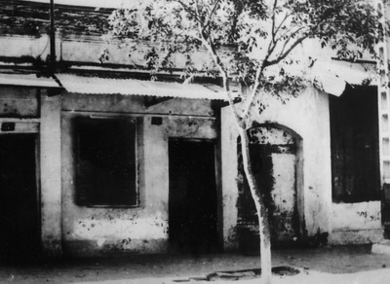
Ý nghĩa
Chứng tỏ sự trưởng thành của giai cấp công nhân.
Là bước chuẩn bị trực tiếp cho sự thành lập của Đảng Cộng sản Việt Nam.
Nhà số 5D phố Hàm Long, Hà Nội - nơi thành lập Chi bộ Cộng sản đầu tiên ở Việt Nam (tháng 3/1929)

